Slide 1
IUGONET講習会とアウトリーチ活動
第3回オープンサイエンスデータ推進ワークショップ
2016/9/27－28
京都大学理学研究科1号館563号室
新堀淳樹(京大RISH)、田中良昌(NIPR)、梅村宜生(名大ISEE)、能勢正仁(京大WDC)、上野悟(京大天文台)

Slide 2
1. IUGONETの概要と目的
超高層大気長期変動の全球地上ネットワーク観測・研究(IUGONET) の目的
各研究機関で独立に管理されている様々な超高層大気に関する地上観測データを容易に取得・解析可能なインフラの整備
IGY以降60年にわたって蓄積されてきた地上観測データ(アナログデータも含む)の相互参照と解析
東北大学
惑星プラズマ・大気研究センター
分野横断研究の促進
超高層大気の長期変動メカニズムを解明するための融合研究
京都大学
花山・飛騨天文台
WDS for Geomagnetism
京都大学
地磁気センター
WDS for Aurora
九州大学
国際宇宙天気・教育センター
国立極地研究所
名古屋大学
太陽地球環境研究所
京都大学
生存圏研究所
WDS for Cosmic Rays
©2011 Google - Map data ©2011 Geocentre Consulting, ZENRIN, Europa Technologies, Mapabc, SK M&C -

Slide 3
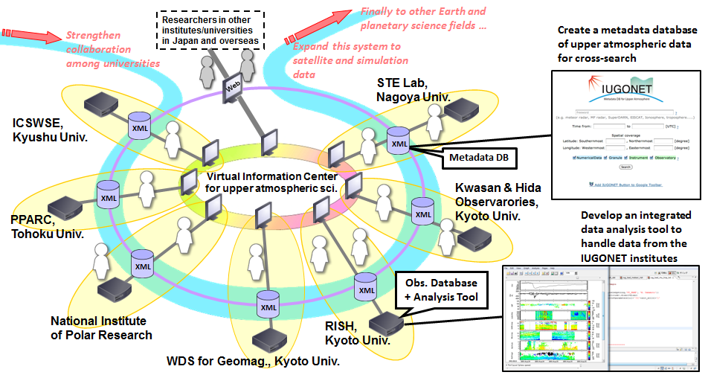
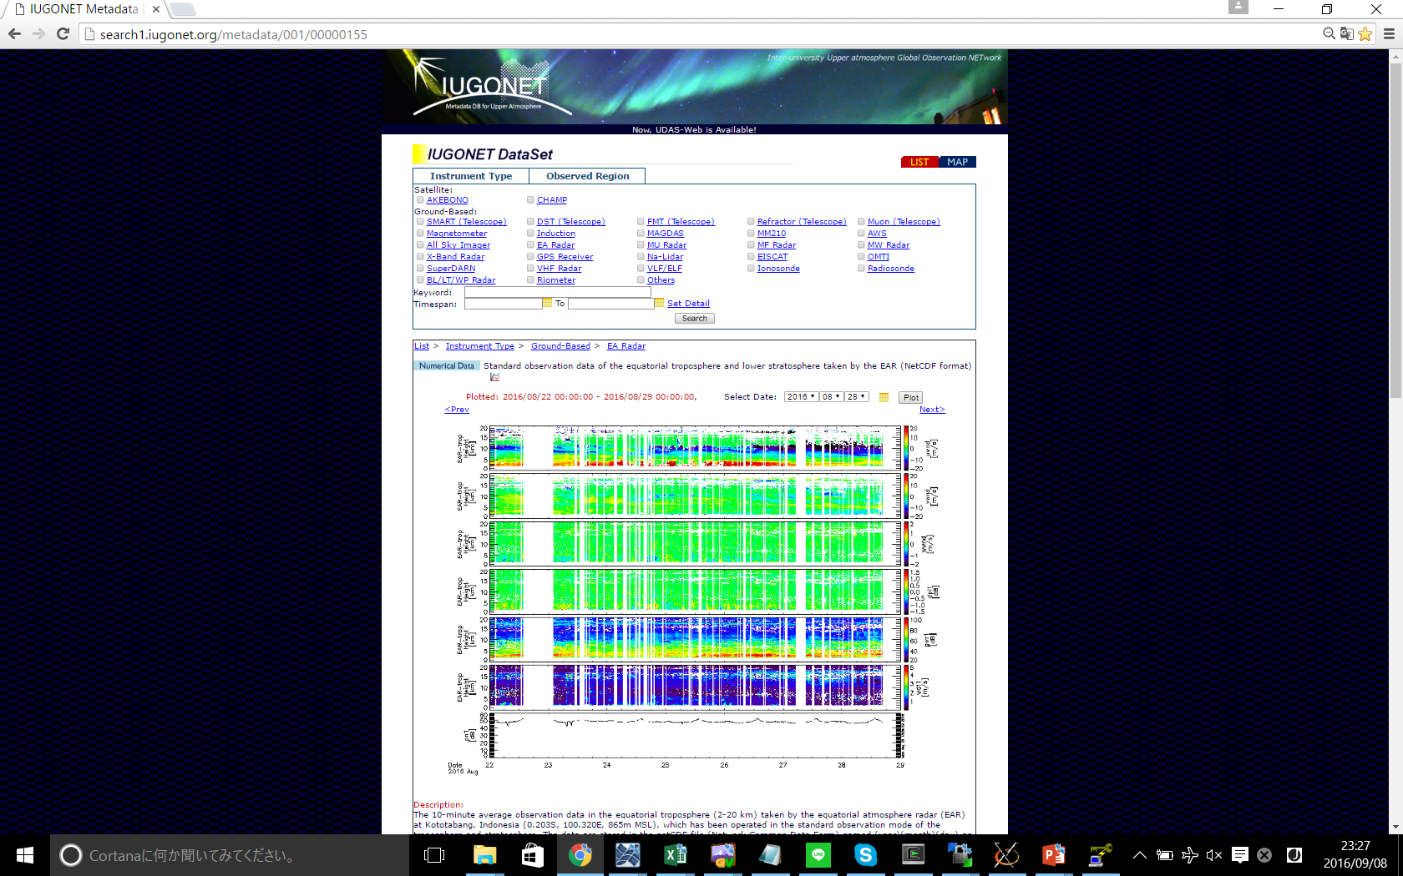
IUGONETの概要と目的
分野をまたがる各種観測データの流通を促進し、超高層大気の長期変動メカニズムを解明するためには、それらの観測データを横断検索できるメタデータデータベースの構築、及びデータ解析ソフトが必要不可欠。
横断検索のためのメタデータ・データベース構築
IUGONET機関のもつ観測データを可視化・解析する統合解析ツールの開発

Slide 4
IUGONETの概要と目的
<IUGONETの目指すところ>
もう少し具体的に言うと …
分野をまたがる種々の長期観測データを扱った、グローバルな視点に立つ学際融合研究を主体的に、かつ効率よく推進できるようにする
→宇宙天気・宇宙気候学研究の推進、地球大気環境の長期変動
(ex.) 太陽活動が地球大気へ与える影響、地球大気の上下間結合
成果論文の増産(研究者の義務)と論文データの再現性のチェック
学際融合研究を推進するためのインフラ、ツールを整備して幅広い年代のコミュニティ(シニアから学生まで)に提供し、データ科学推進に必要となる人材を育成する
客観的になるべく多くの観測データを見る目を養う
→高校生、大学学部生、修士1年生向き(教育目的）
多種多様な太陽地球大気環境データを組み合わせた研究を行う上での研究者同士の連携を強めると同時に データユーザー個人のcapabilityを高めることができる

Slide 5
IUGONETがもたらした貢献
IUGONET活動により、これまで未公開であった多種多様な観測データ(アナログデータも含む)が公開され、多くのユーザーが利用できるようになった
→過去の研究結果の追加解析・確認ができる
メタデータデータベースを利用することによって、誰でもデータの基本情報がわかるようになり、論文の謝辞、データの説明が書きやすくなった
→分野をまたがる学際融合研究を行える研究基盤が整った
IUGONETデータ解析ソフトは、SPEDASのプラグインソフトであり、一つのソフトで観測、モデル・シミュレーションデータを1元的に取り扱うことが可能になった
IDLライセンスを必要としないVMの開発によって、誰でもソフトをダウンロードしてデータの可視化・解析できるようになった
→多地点でのデータ解析講習会を行えるようになった
実際にこのような講習会を通じて、アジア、アフリカでキャパシティービルディングに利用されている
各IUGONET機関連携体制の強化にもつながっている

Slide 6
IUGONETプロダクトの普及に関する問題点
プロダクトの利活用の問題点
観測データのメタデータデータベースをどのように活用していいのか不明であった
メタデータのみの相互参照であり、実際の観測データの様子が一目でわからない
入力キーワードに即したメタデータが検索されない
メタデータデータベースの拡張、汎用性に乏しかった
ソフトのインストールには、高い計算機スキルが必要で、インドネシア等の発展途上国への展開が難しかった
新IUGONETメタデータデータベース
上記の問題点を解決するように新しいIUGONETメタデータシステムを開発した
IUGONETプロダクトを使いこなす人材育成
専門以外の観測データを扱うのにまだまだ敷居が高く、容易に使いこなせない
研究者などのデータ利用者の意識(心)の問題
メタデータDB／UDASの普及促進を目的とした講習会の開催と意識改革

Slide 7
IUGONETアウトリーチ活動の概要
目的： IUGONETの開発プロダクトが学際融合研究のためのインフラとして根付くための普及・宣伝活動を行う
主な活動内容
1. プロジェクトウェブページの更新・管理
2. プロジェクトのパンフレットの更新
3. ニュースレターの発行
4. メタデータDB／UDASの普及促進を目的とした講習会の開催
5. ユーザー向けのメーリングリストの運用
6. 日本地球惑星科学連合大会(JpGU)におけるブース展示
7. プロジェクト成果物の機関リポジトリへの登録
8. Twitter/facebookによるプロジェクト関連の情報発信
9. YouTubeを利用したメタデータDB／UDASのチュートリアル提供
10. Ustreamを利用した研究集会のリアルタイム動画配信

Slide 8
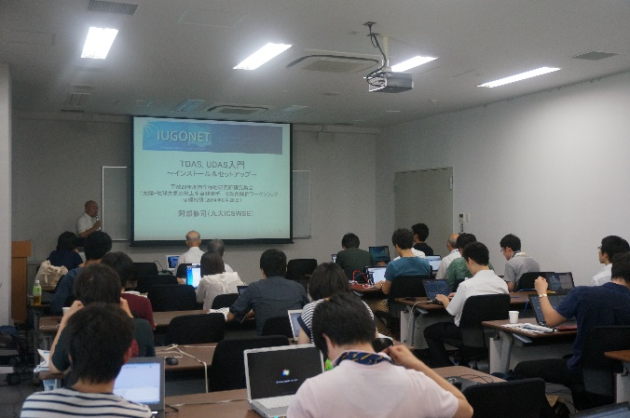
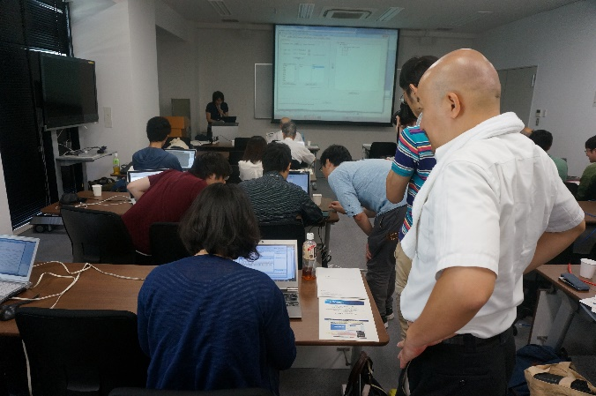
講習会の開催（MDDB/UDASの普及促進）
開発プロダクトの利用促進とその定着を図るため、その活用方法に関する講習会を定期的に開催
開発メンバーが講師を務め、受講者が持参したPCでソフトウェア（SPEDAS/UDAS）を体験しながら学ぶ形式
比較的大規模な国内講習会(年1回)
2013/8/21, NIPR: 平成25年度NIPR研究集会「太陽－地球大気の地上多点観測データ総合解析ワークショップ」
2014/8/20, NIPR: 平成26年度NIPR研究集会「太陽－地球大気の地上多点観測データ総合解析ワークショップ」
2015/8/19, NIPR: 第290回生存圏シンポジウム/平成27年度名大STE研研究集会/平成27年度NIPR研究集会, 第2回「太陽地球環境データ解析に基づく超高層大気の空間・時間変動の解明」
2016/10/20, NIPR; 第320回生存圏シンポジウム/平成28年度名大ISEE研究集会/平成28年度NIPR研究集会, 第3回「太陽地球環境データ解析に基づく超高層大気の空間・時間変動の解明」
国立極地研究所で2013年8月に開催したデータ解析講習会

Slide 9
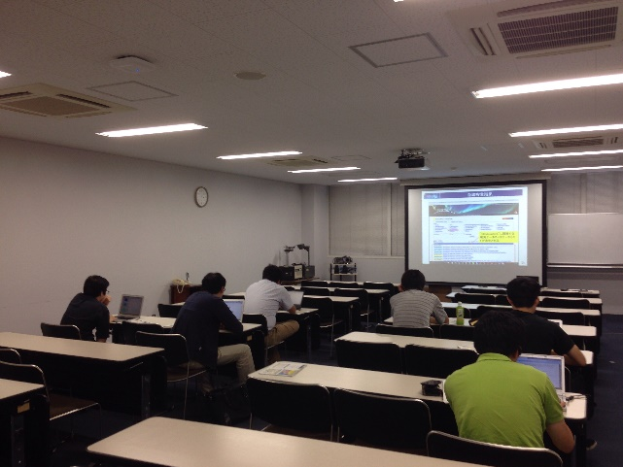
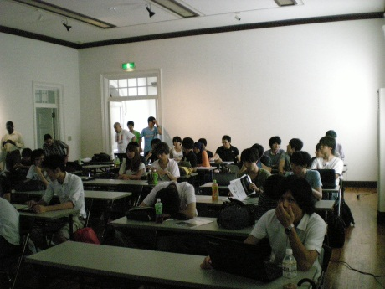
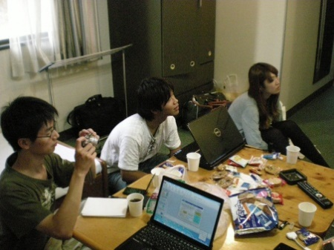
ミニ講習会の実施
IUGONET参加機関で個別に企画
2012/12/11, 京大WDC、小山幸信
2012/12/3, 2013/2/6、東北大、八木学
2013/6/19, 7/2, 7/19、名大ISEE、堀智昭
毎年開催, 京大RISH, 新堀淳樹
京大RISHでのIUGONETデータ解析講習会(2016/9/14)
潜在ユーザーの大学院生が集まる機会で
2012/9/3-5, 宇宙地球惑星科学若手会夏の学校
2013/2/22, 太陽研究シンポジウム
2013/9/2-4, 夏の学校(at 民宿ロッジ 八戒荘）
2014/9/11-13, 夏の学校(at 休暇村 伊良湖）
2015/9/7-9, 夏の学校(at 岩沼グリーンピア）
2016/9/1-3, 夏の学校(at ホテル本能寺）
宇宙地球惑星科学若手会夏の学校でのIUGONET講習会(九州・八女, 2012/9/3-5)

Slide 10
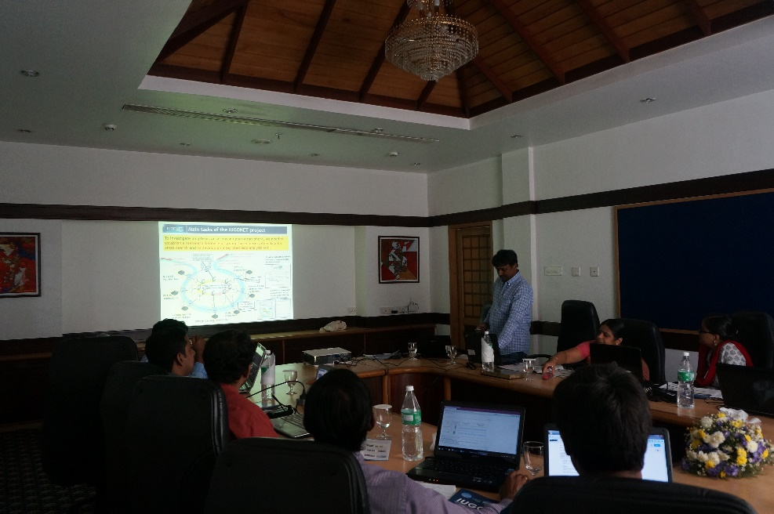
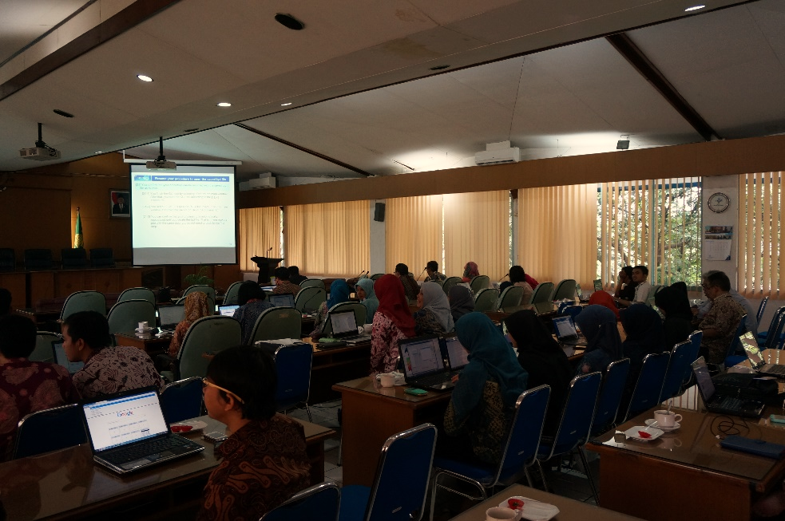
国外での研究者向けレクチャーの実施
2012/8/27-30, インドネシア・バンドン、新堀淳樹
2012/9/18-21, オーストリア・グラーツ、阿部修司
2012/9/17-26, インドネシア・チアンジュール、阿部修司
2013/1/12, 2/11, ウェブ講習、インドネシア・バンドン、京大RISH
2014/11/13-14, インド・トリバンダム、京大RISH
2014/11/15, インド・ガダンキ、京大RISH
2015/10/21-22, インドネシア・バンドン、新堀淳樹
インド・トリバンダム
インドネシア・バンドン

Slide 11
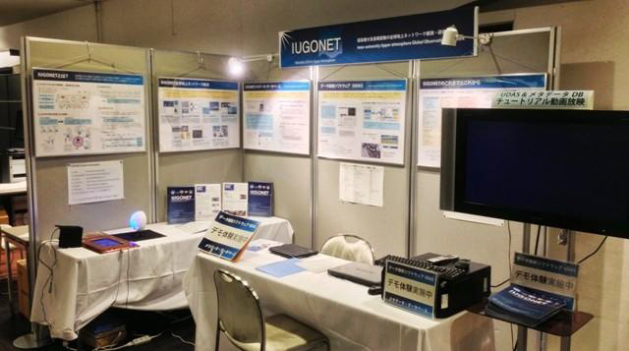
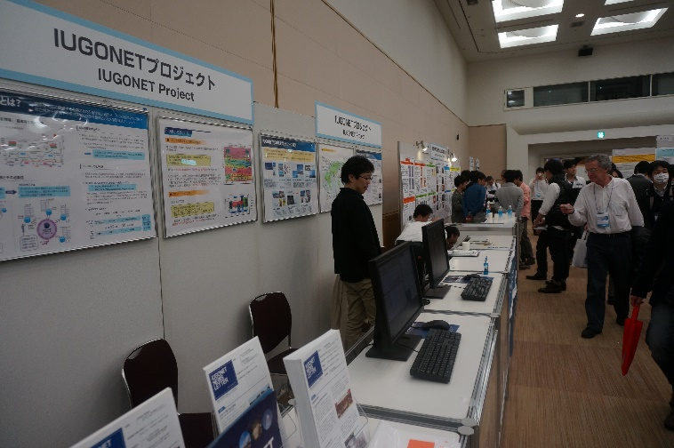
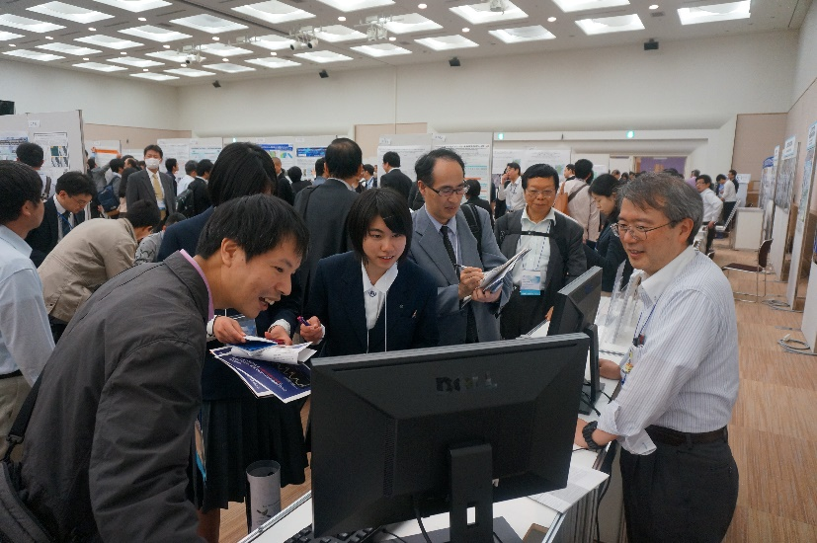
JpGUにおけるブース展示(毎年)
JpGU2013 at 幕張
JpGU2014 at 横浜
Visitor’s Voice
とても有用なツール。早速、データ比較に活用したい
このツールで使えるデータの幅が広がるといいな。
自分たちの自前のデータを入れてみたい。それにはどうすればよいか？
メタデータDB及びUDASのデモ体験

Slide 12
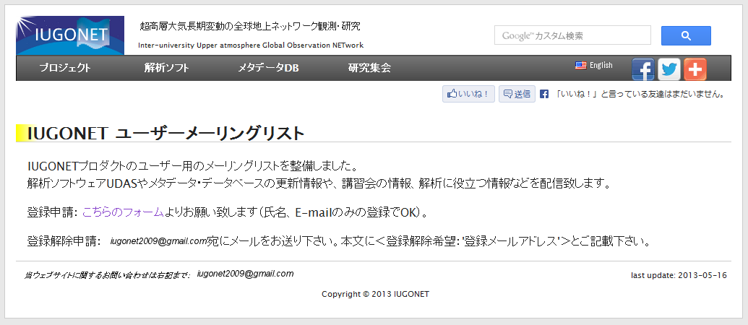
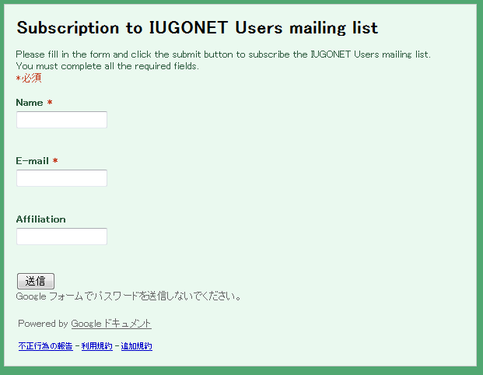
ユーザー向けのメーリングリストの運用
•主な用途： IUGONETからユーザーへのお知らせ配信
•登録者数： のべ200名以上（2016/9/24現在）
(研究者、学生：文学・理学・工学・情報学・農学、観測所のPIなど)
•ウェブページ内に登録案内の情報を掲載
氏名とE-mailの記入のみ
所属は任意
IUGONETウェブページより登録フォームへ

Slide 13
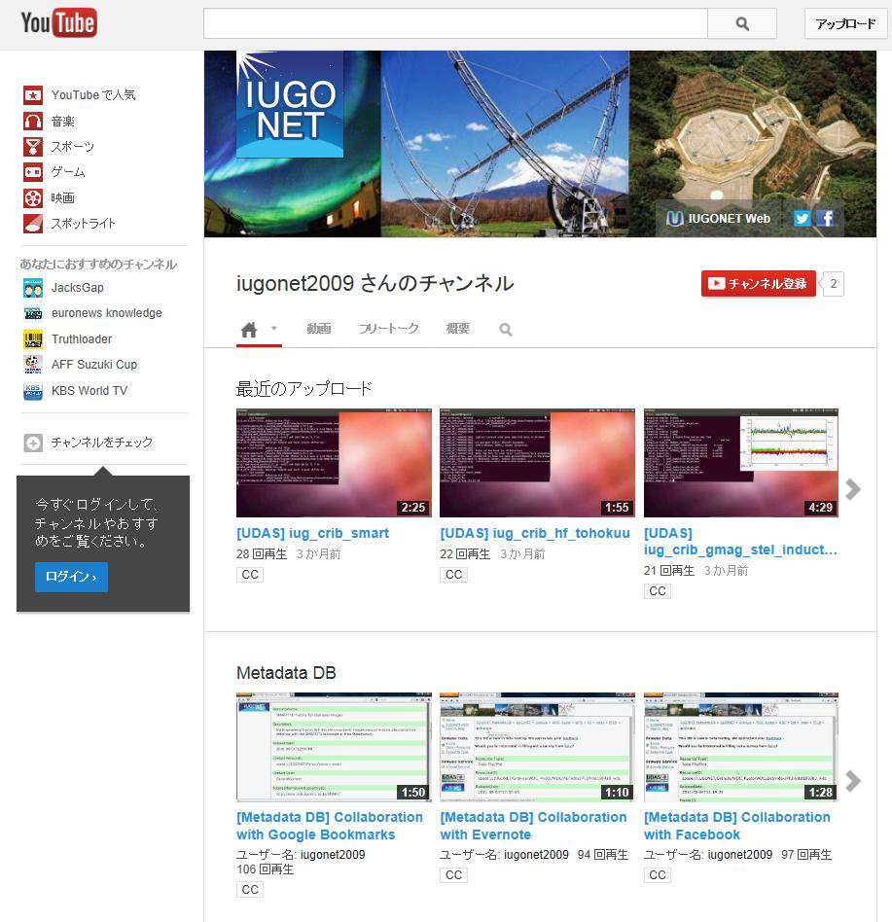
YouTubeによるチュートリアル提供
公式YouTubeチャンネルを開設
主にUDASやメタデータDBの使い方を動画でデモ
作業内容を字幕で解説（日英両字幕）
手軽に操作できることを直感的に伝える

Slide 14
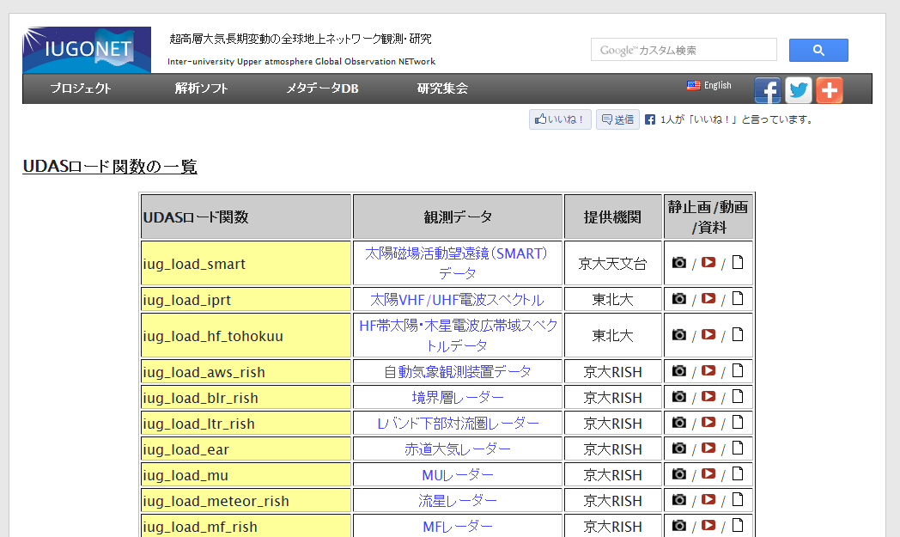
YouTubeによるチュートリアル提供
IUGONET Webページの「解析ソフト」-「ロード関数」から参照可
YouTube動画へのリンク

Slide 15
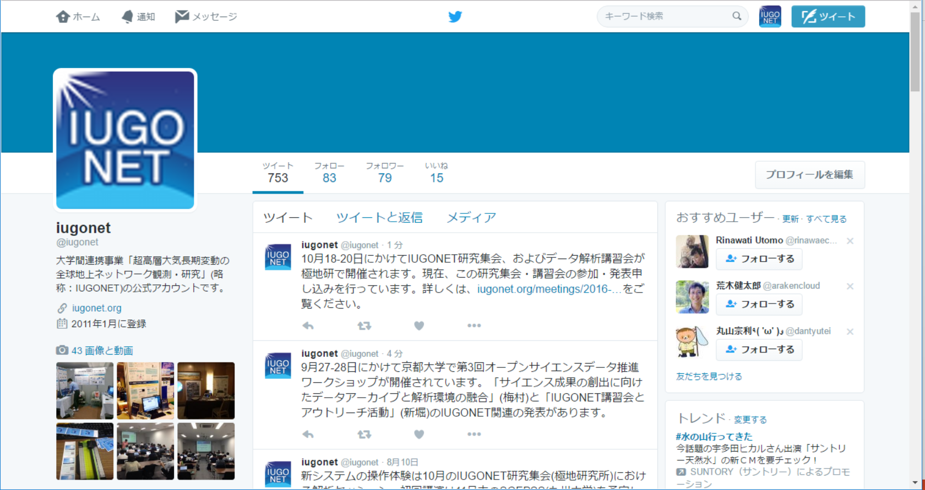
ソーシャルメディア(Twitter/facebook)の活用
プロジェクトの進捗情報、登録メタデータの紹介などのつぶやき
https://twitter.com/iugonet
Twitterとの連携（ニュースフィードへの自動投稿）
https://www.facebook.com/iugo.net

Slide 16
まとめと今後の課題
IUGONETアウトリーチ活動の成果
IUGONETプロダクトの利活用の拡大とユーザー獲得のために、実戦形式の講習会を開催することによってIUGONETデータ解析システムの活用法を幅広いユーザーに定着させてきた。
ユーザーからのフィードバックの取得をもとにデータ解析システムの改良、修正を行ってきた。特に、10月1日より公開する新IUGONETデータ解析システムでは、その海外展開や新規データ登録、QLの作成が容易になった。
アウトリーチ活動により、IUGONET参加機関、協力機関のつながりが強化され、大型研究プロジェクト(マスタープラン2017、PWING、PSTEP)の立案等に生かされている。
若手研究者や大学院生の集まる若手会主催の研究集会でIUGONET講習会を開くことで、他分野のデータを有機的に結合させた学際融合研究ができる若手人材(データサイエンティスト)の育成につながっている。
※幅広い分野に興味を持つ知的好奇心旺盛の人材
→大学学部における教養・基礎教育の重要性
※世代を超えた意志伝達(シニア⇔現役教員⇔若手研究者⇔学生)

Slide 17
まとめと今後の課題
今後進めるべき課題
地上・衛星・モデル・シミュレーションまでを含めた異分野へのIUGONETデータ解析システムの拡大・拡張することで幅広い分野のユーザー獲得
地上観測・・・GPS(測地、火山、気象、超高層、情報、ケームアプリなど)
モデル・シミュレーション・・・GCM、GAIA、再解析データ
2次(研究)データ・・・論文記載データ、データ解析用中間データ
既存のアウトリーチ用コンテンツの充実
ホームページの改訂、ツールの使い方手引き、システム運用の手順書
出前講義形式の講習会の実施
外部からのリクエストも広く募る、対象を大学生、高校生へ拡大
国内外の遠隔地へのオンライン講習会の実施強化
開発プロダクトのユーザー同士の情報交換の場の提供

